Slide 1
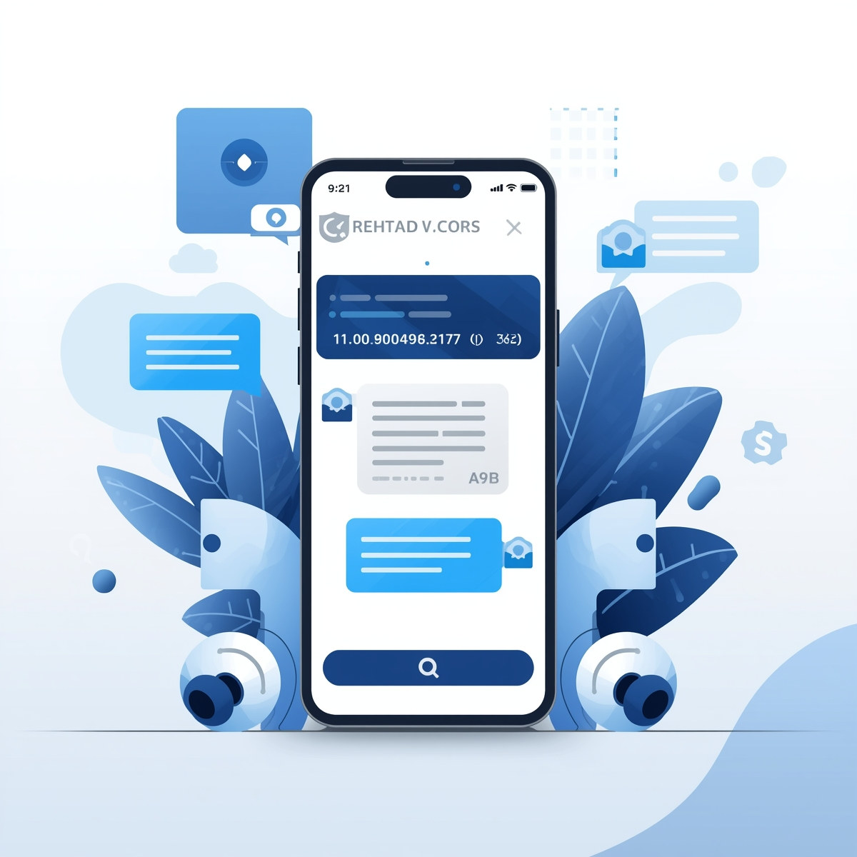

CHATBOT DE SUPPORT CLIENT POUR LES SERVICES BANCAIRE
BADINI LOUKOUMANE
Enseignant : OUEDRAOGO W. A. MARC CHRISTIAN
Lien GitHub: https://github.com/loukmanesavage/ProjetChatBank.git

Slide 2
INTRODUCTION
Ce projet vise à développer un Chatbot de support clients capable de répondre automatiquement aux questions courantes des clients et fournir des informations sur les services bancaires. Ce Chatbot permettra aussi au client d’avoir une assistance avec un conseiller pour certains taches plus complexe.
Pour la conception nous avons opter pour un ensemble de d’outil et de technologies pour arrivée a ce produit.

Slide 3
Présentation de mon chatbot
Les fonctionnalités clés du chatbot sont entre autres:
Compréhension et traitement des requêtes en langage naturel(NLP)
Réponses automatiques aux questions fréquemment posé(FAQ)
Gestion des requêtes liées aux transaction bancaire, solde de compte et cartes bancaires
Détection de fraudes potentielles basé sur les interactions des utilisateurs
Escalade des cas complexes vers un conseiller humains

Slide 4
CHOIX Méthodologiques
Pour ce projet nous avons utilisé un ensemble de technologie:
Backend : Flask(python)
Frontend : HTLM/CSS mais aussi un peu de Bootstrap
NLP : Spacy pour la compréhension du langage
Base de données : PostgreSQL pour stocker les échanges des utilisateurs

Slide 5
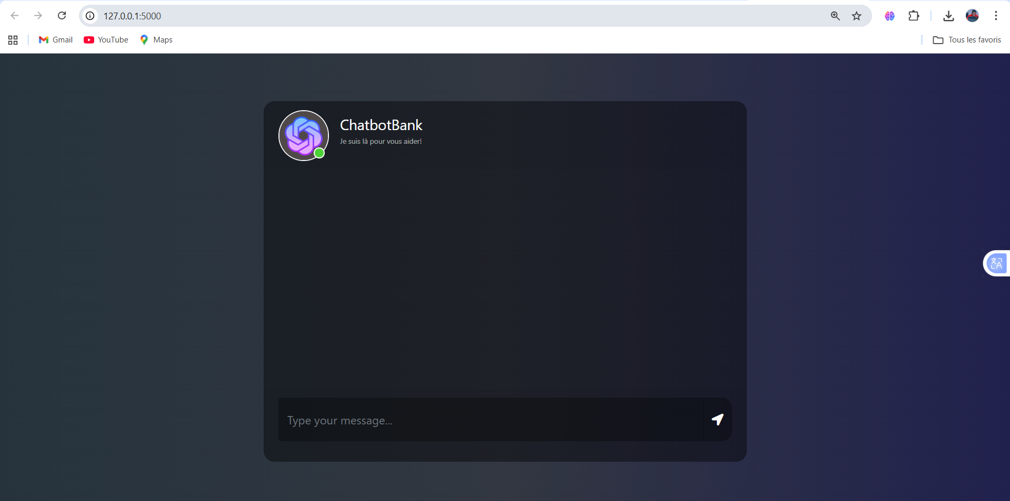
Présentation page d’accueil

Slide 6
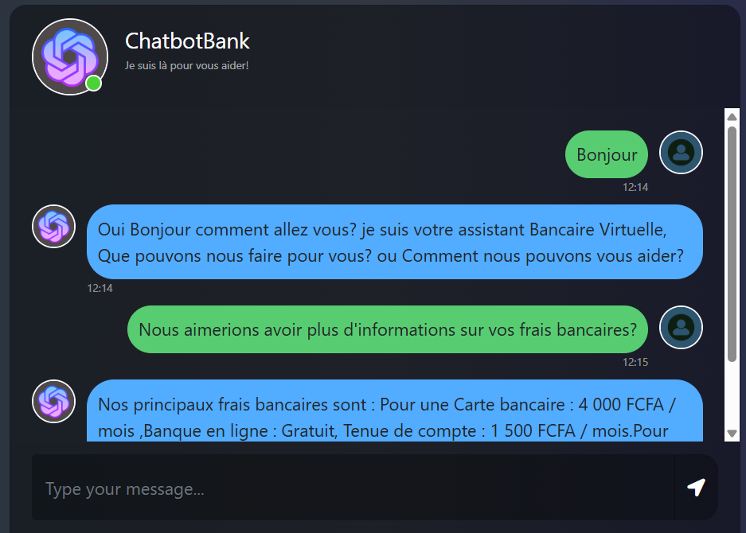
Quelques discussions avec le chatbot

Slide 7
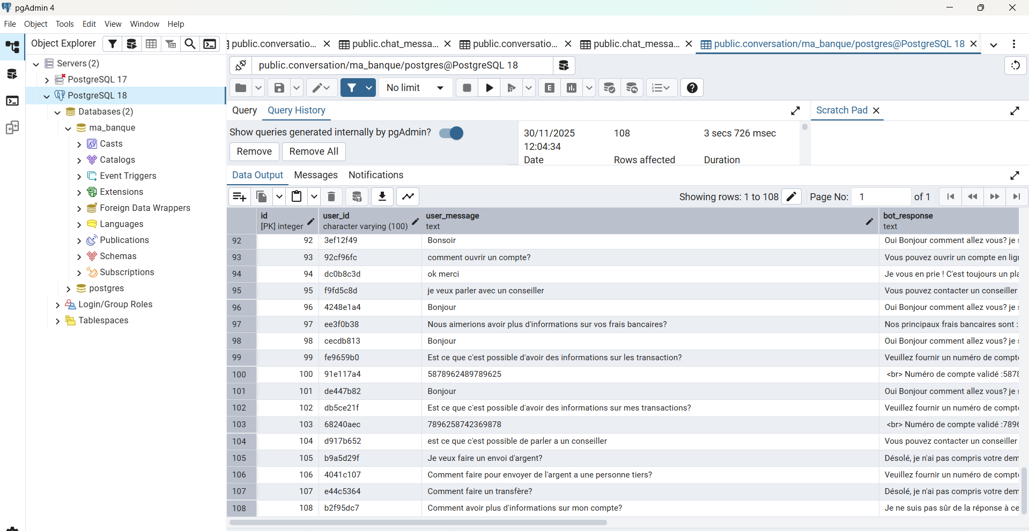
PRESENTATION DE LA BASE DE DONNEES POSTGRESQL

Slide 8
RESULTATS
Le chatbot a une a montré une bonne capacité à comprendre les requêtes et à répondre de manière cohérente aux questions entrées mais s’il n’a pas pu il va juste diriger l’utilisateur en lui demandant de reformuler sa question ou simplement a lui permettant de rentré en contact avec un conseiller humain. Les faits sont présentés dans les captures d’écran que nous allons ajouter à la fin de notre rapport.

Slide 9
Perspectives et développement futur
Pour les perspectives d’amélioration du Chatbot, nous avons énumérer un ensemble de point:
-Améliorer la compréhension des requêtes complexe
-Ajouter une authentification
-Renforcement de la sécurité
-Ajouter une interface vocale
Développement Futur du chatbot, Ici nous avons un ensemble d’idée que nous souhaitons mettre en place par exemple:
-Capacités Prédictives et Proactives
-Intégration Ecosystème Bancaire et Open Banking

Slide 10
CONCLUSION
Nous avons réussi à créer un Chatbot fonctionnel capable de répondre aux besoins des clients des banques en les offrants des informations, de l’assistance également dont ils ont parfois besoins instantanément sans pourtant être contraint de se rendre à l’agence. Ce projet a permis de mettre en pratique nos compétences en analyse de données, développement Backend & Frontend mais aussi en traitement de langage naturel

Slide 11
MERCI POUR VOTRE AIMABLE ATTENTION

